Slide 1
화면 구현
신동훈

Slide 2
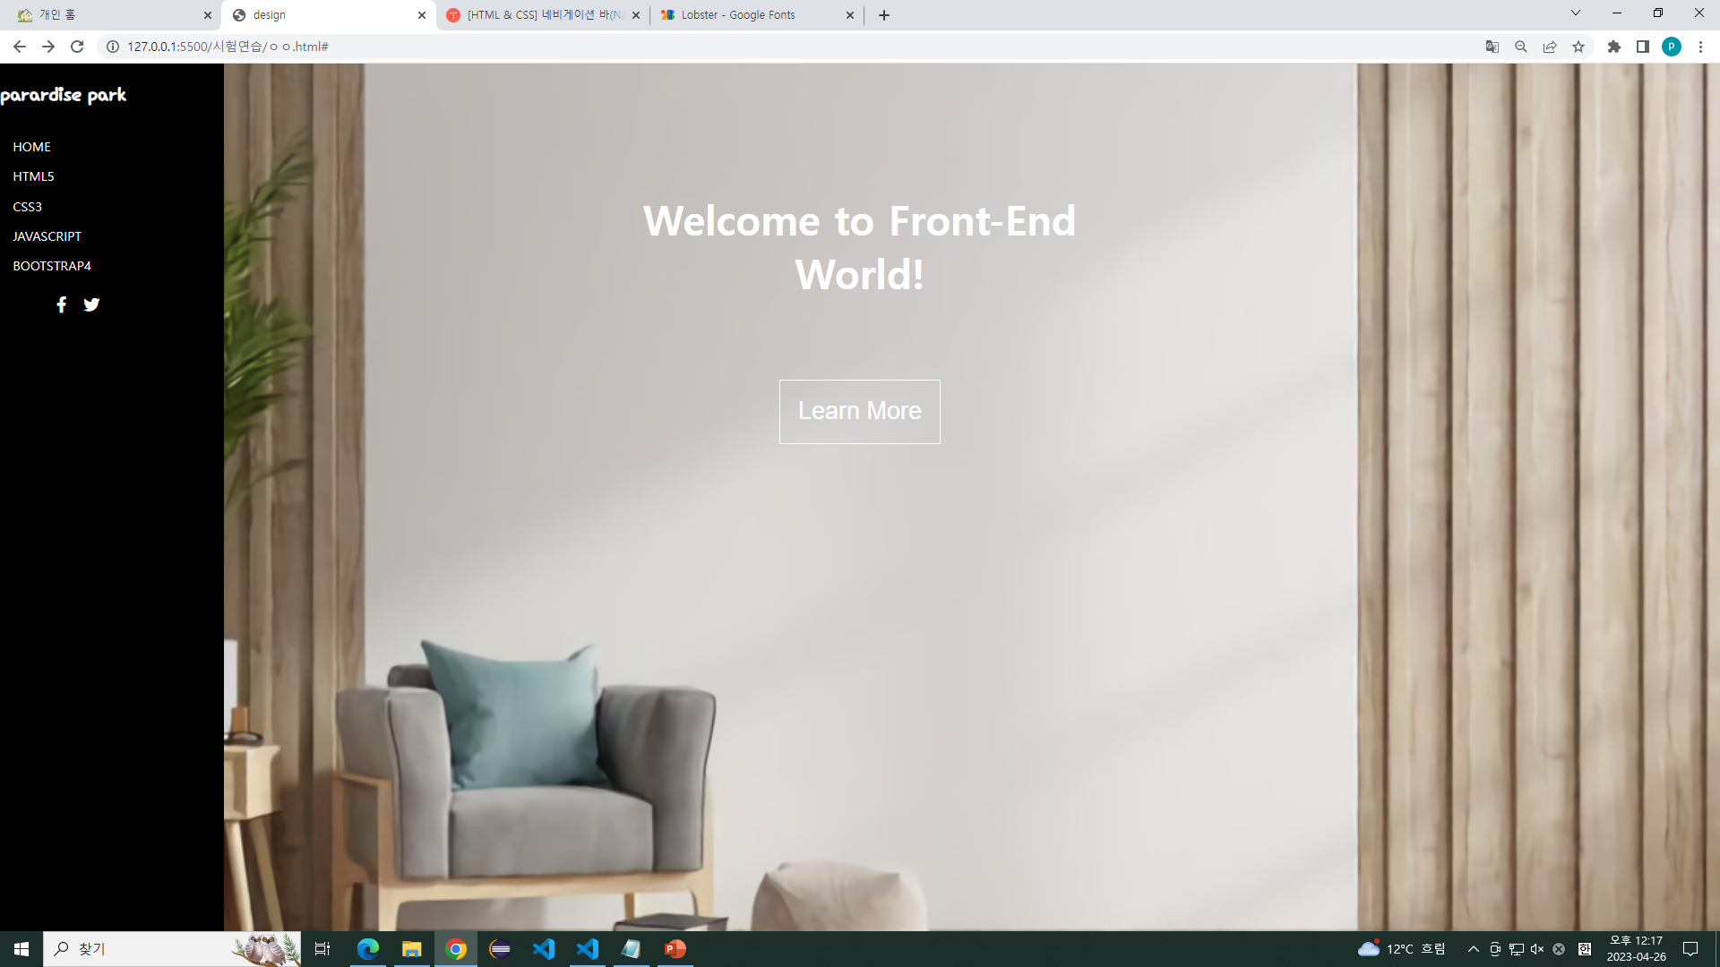
문항8 1번문제

